Slide 1
Chapter Deep learning DL03 addon 電腦視覺 CV & 物件偵測 YOLO (convnets
D389人工智慧理論與應用
參照 https://ithelp.ithome.com.tw/articles/10204737

Slide 2
馬斯克要X用戶上傳健康資訊協助訓練Grok AI模型 (不會說謊的AI? )
https://www.ithome.com.tw/news/166129
Xai (2024年3月18日)宣布開源Grok，3140億個參數震驚業界，直嗆「OpenAI就是謊言」，成為迄今參數量最大的「開源」大型語言模型。( Groke 僅僅只開放權重，開源程度不如 Pythia、Bloom 和 OLMo，尤其是 OLMo 的開源附帶了訓練程式碼和可重現的資料集。)
xAI 是根據 Apache License 2.0 將 Grok-1 開源，這是一種開源的軟體授權協議，將允許使用者進行商業使用和二次開源，但不能註冊商標。
馬斯克對於 Grok 的最新開源行動，呼應了他在 2 月底時提告 OpenAI 時的開源要求。他在訴訟中指控 OpenAI 違反成立時的非營利協議和開源 AGI（通用人工智慧）的初衷，諷刺其已成為微軟的閉源子公司，要求 OpenAI 恢復開源，並禁止微軟、OpenAI 、OpenAI 總裁 Gregory Brockman 、執行長 Sam Altman 從該公司獲利
2024-11-21 馬斯克本周透過X公布他另一間公司xAI發展Grok的開發進展。他要求用戶上傳X光片、MRI（斷層掃瞄）、PET（正子斷層造影）或其他醫療影像到Grok試用其分析。馬斯克說Grok現在還在開發初期，但已經相當準確，而且之後會變得非常厲害。以AI輔助醫師從斷層掃瞄、X光片等醫學影像判讀病症，是現今AI在醫學界的主要應用。健康資訊是高度敏感的資訊，一般AI模型開發商必須遵守嚴格的隱私和資料保護要求，包括如何使用或儲存，才能取得臨床資料，且資料還必須經過匿名化程序才可用於AI模型訓練。
像馬斯克公開要求用戶上傳自己的醫學影像幫助自家AI開發，不是完全無知，就是藐視資料隱私權。更令人驚訝的是，許多用戶竟然也欣然配合。評價好壞參半：有用戶讚揚Grok正確診斷出用戶有腦瘤，但也有用戶反映，Grok將其鎖骨骨折誤判為肩膀脫臼。
如同其他AI模型，Grok現在會誤判可想而知，但專家更在意的是資料隱私風險。一名專家指出，在美國，病患資訊的使用受到《美國健康保險流通與責任法案》（HIPAA）保護，但是HIPAA僅規範了少數實體，包括醫院和保險公司。X並不在HIPAA規範之列。雖然X的隱私政策提及不會出售用戶資料給第三方單位，但是卻說會將資訊分享給「相關公司」。專家提醒，用戶健康資訊外洩，可能被用於廣告、行銷宣傳，或造成就業或保險的不平等待遇，若資訊不慎外洩到歹徒手上，則可能引發釣魚信件或其他網路攻擊。
Ps. Grok是XAI基於大型語言模型開發的生成式人工智慧聊天機器人，類似於ChatGPT。^{[1][2]}它能夠實時回答用戶的問題，並利用X社交媒體平台的數據進行回應。

Slide 3
物件(物體;目標)偵測 Object detection
自動駕駛，需要高精度和即時推理速度。因此，選擇一個既能滿足速度又能滿足精度要求的物件偵測器變得至關重要。
自誕生以來，物件偵測領域已經顯著成長，最先進的架構在各種測試資料集上都得到了很好的推廣。但要了解這些當前最佳架構背後的魔力，有必要了解這一切是如何開始的以及我們在 YOLO 家族中走了多遠。
物件偵測中有三類演算法：
基於傳統電腦視覺 (Traditional Computer Vision)
基於兩階段深度學習的演算法 (Two-Stage Deep Learning based algorithms)
第三個是基於單階段深度學習的演算法 (Single-Stage Deep Learning based algorithms)
我們將討論 YOLO 目標偵測系列，它屬於單階段深度學習演算法。
YOLO（You Only Look Once）是一種單級物體偵測器，旨在實現這兩個目標（即速度和準確性）。今天，我們將介紹 YOLO 系列，涵蓋所有 YOLO 變體（例如 YOLOv1、YOLOv2、…、YOLOX、YOLOR）。
Ref : https://pyimagesearch.com/2022/04/04/introduction-to-the-yolo-family/

Slide 4
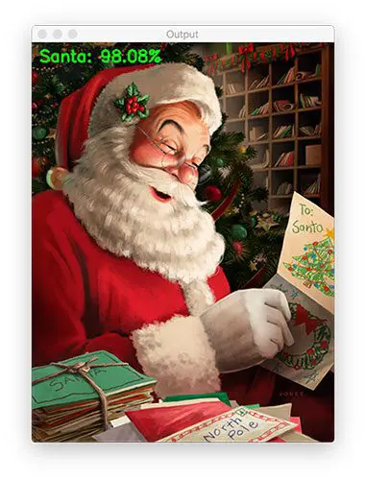
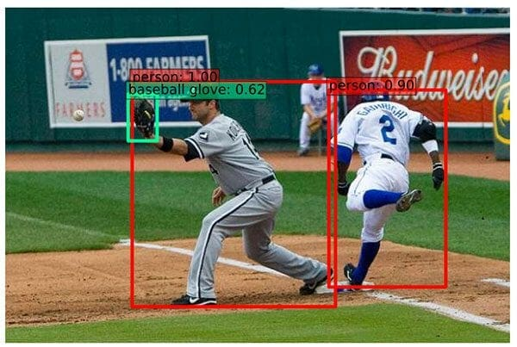
物件偵測簡介
影像分類的目標是回答「圖像中存在什麼？」的問題。模型嘗試透過為圖像分配特定標籤來理解整個圖像。
通常，我們處理影像分類中僅存在一個物件的場景。如圖1所示，我們有一個聖誕老人和其他一些對象，但主要對像是聖誕老人，正確分類的機率為 98%。那太棒了。在像這樣的某些情況下，當圖像描繪單一物件時，分類就足以回答我們的問題。
然而，在許多情況下，我們無法透過單一標籤說出圖像中的內容，而圖像分類不足以幫助回答這個問題。例如，請考慮圖 2，其中模型偵測到三個物件：兩個人和一隻棒球手套，不僅如此，它還識別每個物件的位置。這稱為對象檢測。
Ref : https://pyimagesearch.com/2022/04/04/introduction-to-the-yolo-family/

Slide 5
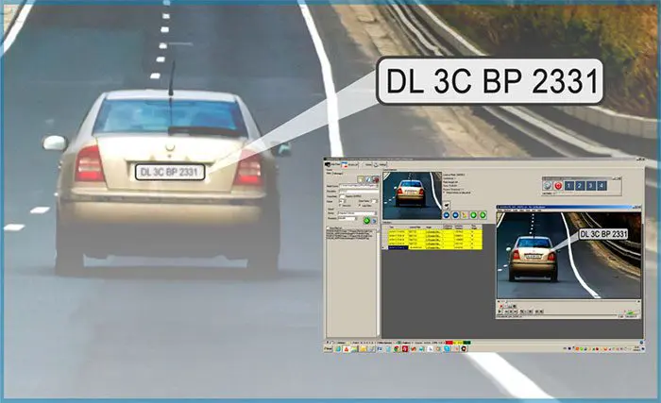
物件偵測的另一個關鍵用例是自動車牌識別，如圖3所示。現在問自己一個問題，除非您知道車牌的位置，否則您將如何識別車牌的字母和數字？當然，首先，您需要使用物體偵測器識別車牌的位置，然後應用第二種演算法來識別數字。
物件偵測涉及分類和定位任務，用於分析影像中可能存在多個物件的更現實的情況。因此，對象檢測是一個兩步驟過程；第一步是找到物體的位置。
第二步是將這些邊界框分類​​為不同的類別，因為這種物件偵測遇到與影像分類相關的所有問題。此外，它還面臨本地化(localization: 與地區環境有關)和執行速度的挑戰。
Ref : https://pyimagesearch.com/2022/04/04/introduction-to-the-yolo-family/

Slide 6
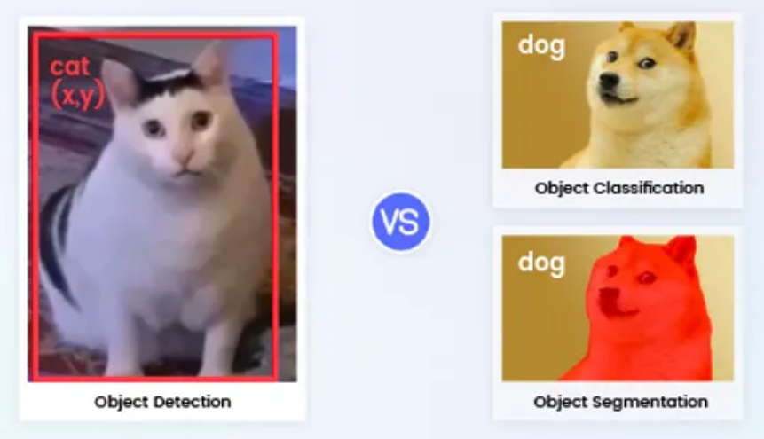
物件偵測簡介
物件偵測是一種用於在影像或影片中定位物件的電腦視覺技術。
與僅預測類別標籤的物件分類或產生像素級遮罩的物件分割不同，物件會偵測為每個偵測到的物件提供邊界框座標和類別標籤。
Ref : https://pyimagesearch.com/2022/04/04/introduction-to-the-yolo-family/

Slide 7
物體偵測性能評估指標
為了評估物件偵測模型的效能，使用了兩個關鍵指標：
用於定位精度的交集 （IoU: Intersection over Union ）
用於分類正確性的平均精度（mAP）, 通常由混淆矩陣 Confusion Matrix 中算出。
並交交集 (IoU)
IoU是一種透過測量預測邊界框和地面真實邊界框之間的重疊來量化物件定位準確性的指標。它的計算方式為兩個邊界框相交面積與並集面積的比率，值範圍從 0（無重疊）到 1（完全重疊）。 IoU 越高表示定位效能越好。
混淆矩陣 (Confusion Matrix)
混淆矩陣是 將物件的實際類別與預測類別進行比較的表格。它由真陽性（TP）、假陽性（FP）、假陰性（FN）和真陰性（TN）組成。
矩陣中 Precision 測量正確的陽性預測的比例，而 Recall 則衡量正確預測的實際陽性的比例。

Slide 8
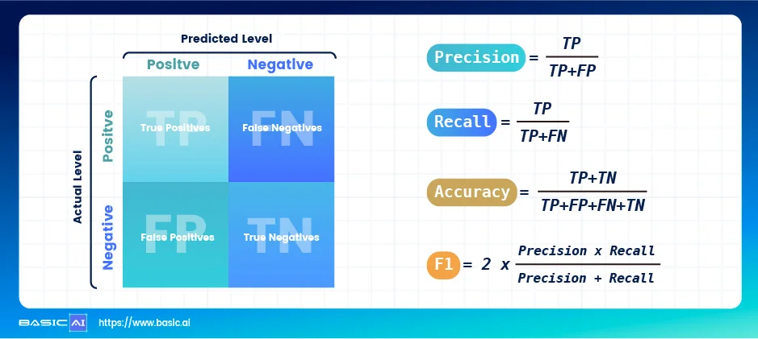
物體偵測性能評估指標--混淆矩陣
平均精度 (AP: Average Precision)
平均精確度（AP）是結合精確度和召回率來提供分類效能綜合評估的指標。它是透過繪製精確率-召回率曲線併計算曲線下面積來計算的。 Precision-Recall 曲線顯示了不同置信度閾值下 Precision 和 Recall 之間的權衡。 AP 越高表示分類效能越好。
平均精度 (mAP: Mean Average Precision)
處理多個物件類別時， 將使用平均精確度(mAP)。 mAP 是所有物件類別的 AP 值的平均值。它提供了物件偵測模型在正確分類不同類別物件方面的表現的總體測量。

Slide 9
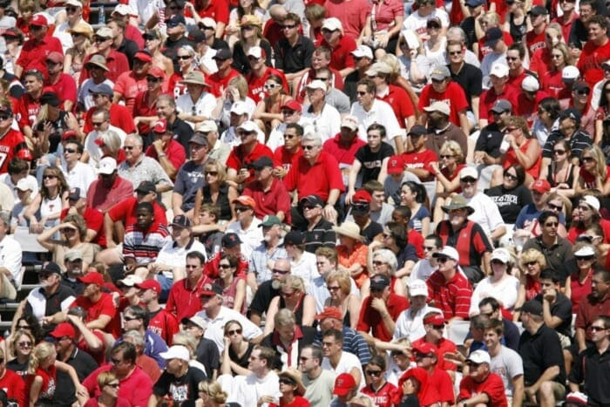
物件偵測困難--擁擠或雜亂的場景：
極度擁擠。這給物件偵測模型帶來了各種挑戰，例如遮蔽可能很大，物件可能很小，且比例可能不一致。
Ref : https://pyimagesearch.com/2022/04/04/introduction-to-the-yolo-family/

Slide 10
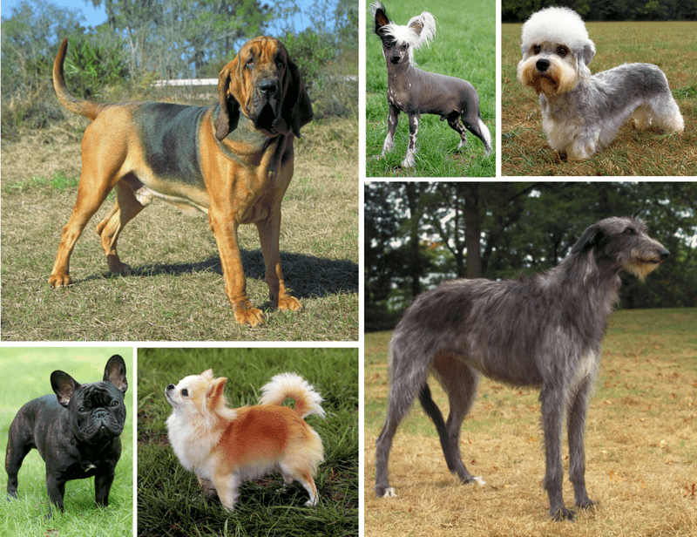
物件偵測困難--類內方差(Intra-Class Variance)：
物件檢測的另一個主要挑戰是正確檢測同一類的對象，這些物件可能具有很高的方差。例如，如圖5所示，有六個品種的狗，而且它們都具有不同的大小、顏色、皮毛長度、耳朵等，因此檢測同一類別的這些物件可能具有挑戰性。
Ref : https://pyimagesearch.com/2022/04/04/introduction-to-the-yolo-family/

Slide 11
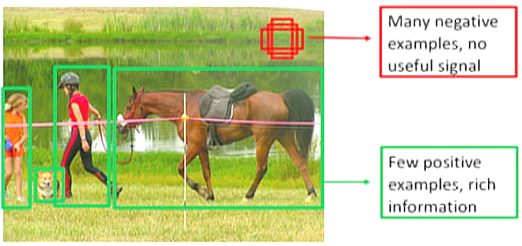
物件偵測困難--類別不平衡：
這是一個影響幾乎所有模式的挑戰，無論是圖像、文字、時間序列；更具體地說，在影像領域，影像分類非常困難，目標偵測也不例外。我們稱之為目標偵測中的前景-背景類別不平衡，如圖要了解類別不平衡如何在物件偵測中造成問題，請考慮包含很少主要物件的影像。圖像的其餘部分由背景填充。因此，模型將查看影像（資料集）中的許多區域，其中大多數區域將被視為負片。由於這些負面因素，模型無法學習有用的信息，並且可能會壓垮模型的整個訓練。
。
Ref : https://pyimagesearch.com/2022/04/04/introduction-to-the-yolo-family/

Slide 12
物件偵測困難—其它：
許多其他挑戰與物件偵測相關，例如:
遮蔽 (occlusion)
變形 (deformation)
視點變化 (viewpoint variation)
照明條件 (illumination conditions)
即時偵測的基本速度（essential speed for real-time detection 許多工業應用中需要）

Slide 13
物體偵測的歷史

Slide 14
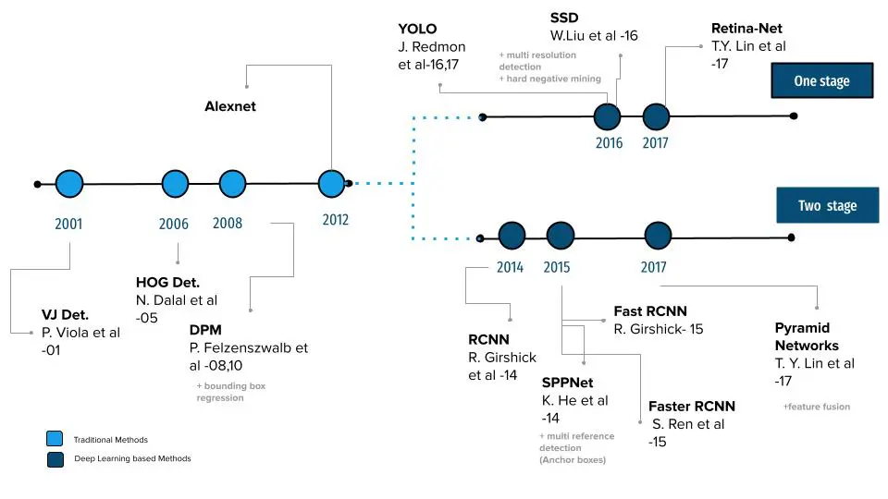
目標檢測是電腦視覺中最關鍵和最具挑戰性的問題之一，它的發展在過去十年中創造了歷史。儘管如此，這一領域的進展還是顯著的；每年，研究界都會達到新的最先進基準。當然，如果沒有深度神經網路的強大功能和 NVIDIA GPU 的大量運算能力，這一切都是不可能實現的。
在物體檢測的歷史上，有兩個不同的時代：
傳統的電腦視覺方法直到 2010 年才出現，
從 2012 年開始，當 AlexNet（影像分類網路）贏得ImageNet 視覺辨識挑戰賽時，卷積神經網路的新時代開始了。
這兩個時代之間的差異在圖中也很明顯，該圖顯示了目標偵測的路線圖，從2004 年的Viola–Jones Detector 開始到 2019 年的EfficientDet。的檢測方法更進一步分為兩階探測器和一階探測器。
Ref : https://pyimagesearch.com/2022/04/04/introduction-to-the-yolo-family/

Slide 15
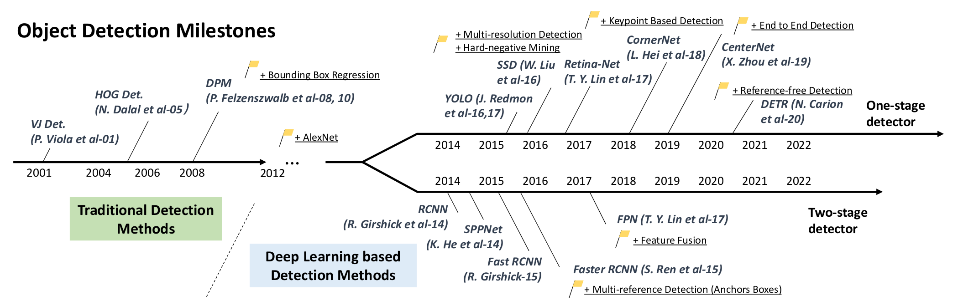
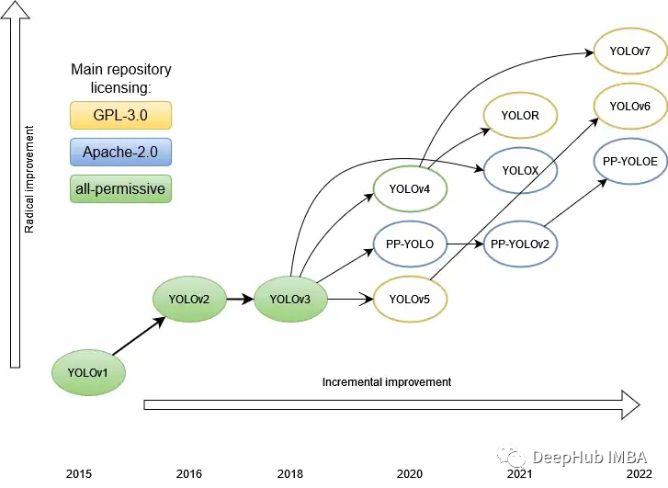

Slide 16
大多數傳統的物體偵測演算法，如Viola-Jones、定向梯度直方圖(HOG) 和可變形零件模型(DPM)，都依賴從影像和經典機器學習演算法中提取邊緣、角點、梯度等手工特徵。例如，第一個物體偵測器 Viola-Jones 的設計目的只是偵測人類的正面，而在側臉和上下臉部方面表現不佳。
然後，2012年，一個新時代來臨了。當AlexNet （一種深度卷積神經網路 (CNN) 架構）因改進 ImageNet 挑戰賽結果的需要而誕生時，一場徹底改變電腦視覺遊戲規則的革命在2012 年ImageNet LSVRC-2012 挑戰賽中取得了相當高的準確度，並以準確率為 84.7%，而第二好的準確率為 73.8%。
那麼這些最先進的影像分類架構開始被用作物件偵測管道中的特徵提取器只是時間問題。這兩個問題都是相互關聯的，並且它們依賴於學習robustness的高級特徵。因此，Girschick 等人。 (2014)展示如何使用卷積特徵進行物件偵測，引入 R-CNN（將 CNN 應用於區域提案）。從那時起，物體偵測開始以前所未有的速度發展。
如上圖所示，深度學習檢測方法可分為兩個階段；第一種稱為兩階段偵測演算法，在多個階段進行預測，包括 RCNN、Fast-RCNN、Faster-RCNN 等網路。
第二類檢測器稱為單級檢測器，如SSD、YOLO、EfficientDet 等。
Ref : https://pyimagesearch.com/2022/04/04/introduction-to-the-yolo-family/

Slide 17
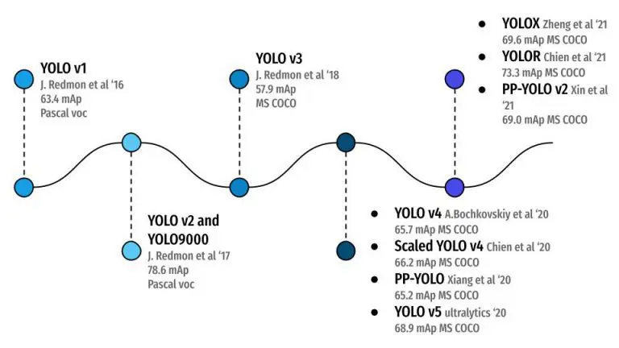
在圖 8中，您可以看到所有YOLO 目標偵測演算法及其演進過程，從2016 年YOLOv1 在Pascal VOC（20 類別）資料集上實現63.4mAP 到2021 年YOLOR 在更具挑戰性的MS 上實現73.3 mAP COCO 資料集（80 個類別）。這就是學術界的美妙之處。透過不斷的努力和韌性，YOLO 目標檢測已經取得了長足的進步！
Ref : https://pyimagesearch.com/2022/04/04/introduction-to-the-yolo-family/

Slide 18
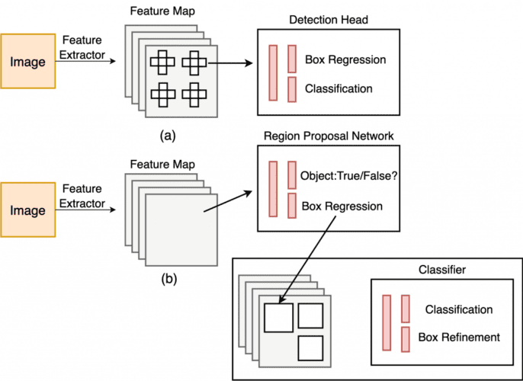
單雙階段目標偵測器
單階段目標偵測器是一類單階段目標偵測架構。他們將目標檢測視為一個簡單的迴歸問題 (simple regression problem)。例如，輸入網路的輸入影像直接輸出類別機率和邊界框座標。
這些模型跳過區域提議階段( region proposal stage)，也稱為區域提議網絡，它通常是兩階段物件偵測器的一部分，兩階段物件偵測器是可能包含物件的影像區域。
圖 9顯示了單階和兩階偵測器工作流程。
在單階段中，我們將偵測頭直接應用在特徵圖上，
而在兩階段中，我們首先在特徵圖上應用區域提議網路。
。
Ref : https://pyimagesearch.com/2022/04/04/introduction-to-the-yolo-family/

Slide 19
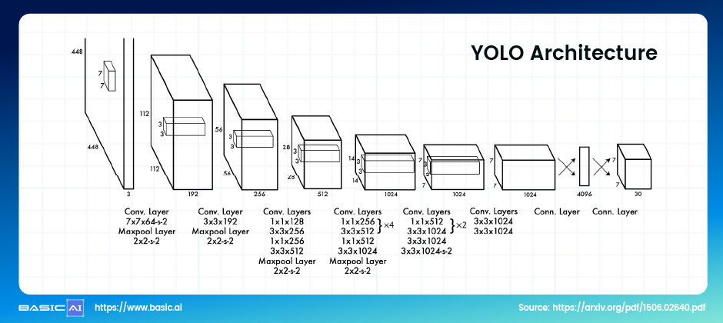
How Does YOLO Object Detection Work?
Ref : https://www.basic.ai/blog-post/yolo-object-detection-algorithms-101-part-1
The working process of YOLO can be divided into the following steps:
Divide the input image into an S×S grid. If the center of an object falls within a grid, that grid is responsible for detecting that object.
Each grid predicts B bounding boxes and their confidence scores. The bounding box is defined by five parameters: x, y, w, h, and confidence. Here, x and y define the position of the bounding box center relative to the grid, w and h define the width and height of the bounding box relative to the entire image, and confidence measures the presence of an object in the grid and the accuracy of the bounding box prediction.
Each grid also predicts C conditional class probabilities. These probabilities are the likelihood of an object belonging to each class, given that an object is present in the grid.
During testing, YOLO calculates the probabilities of each bounding box containing objects of each class by multiplying the confidence score of each box with the conditional class probabilities. Threshold filtering and

Slide 20
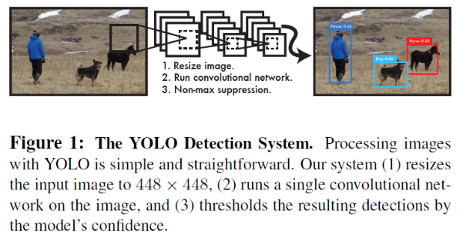
三個YOLO重要的步驟
Resize輸入的圖到448*448
執行一個卷積神經網路
基於模型輸出的信心程度(Confidence)依據閾值和 Non-max suppression得到偵測結果

Slide 21
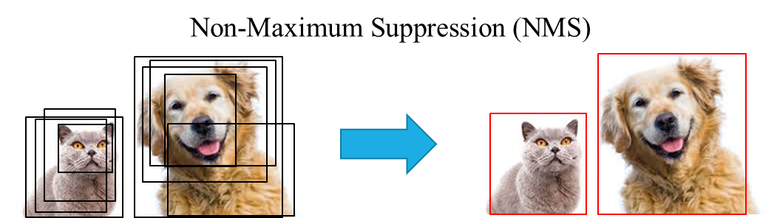
Non-Maximum Suppression的方法
這個選出來的框叫做Bounding Box/Boundary Box (也有人稱BBox)，每個BBox除了框的中心(x, y)和長寬(h, w)外，幾乎都會有一個confidence score。
這個score代表的就是這個框是background還是foreground的信心程度，基本上介於0~1，白話說Score=1代表這個框可以肯定是一個物件，但這個物件是什麼類別要在看相對應的分類機率。
所以一般每個BBox實際上帶有的資訊 (假設我們只偵測2個物件(貓和狗))，一般算法至少包含: BBox中心位置(x, y)、BBox長寬(h, w)、confidence score、BBox相對應是貓的機率和BBox相對應是狗的機率，共5+2=7。(如果演算法要做100類的偵測，那機率部分就會有100個輸出，那這個BBox總共會有5+100=105個輸出)。
一般文章會寫到NMS的演算法流程如下圖，

Slide 22
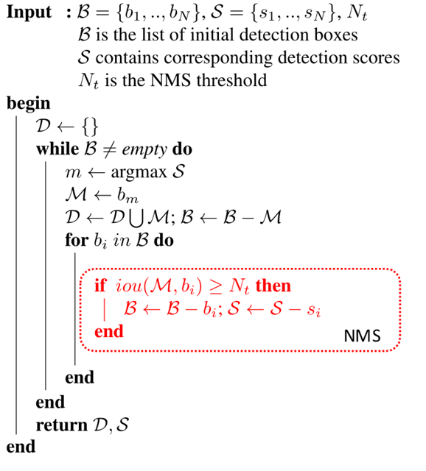
Non-Maximum Suppression的方法
一般文章會寫到NMS的演算法流程如下圖，

Slide 23
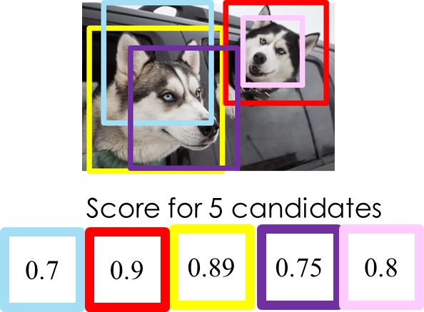
Non-Maximum Suppression的方法
NMS實際做法真的很簡單，這邊我會舉兩個例子說明，上面演算法參考就好了。
第一個例子，有兩隻狗，我們怎麼用NMS將偵測到的物件框將把兩隻狗框出來。
第一個例子，有兩隻狗，我們怎麼用NMS將偵測到的物件框將把兩隻狗框出來
前面提到每個BBox會帶有BBox中心位置(x, y)、BBox長寬(h, w)、confidence score、BBox相對應是貓的機率和BBox相對應是狗的機率，但範例一我只看怎麼抓出狗，所以範例一我們只用到五個資訊
1. BBox中心位置(x, y)和BBox長寬(h, w): 這邊是算IoU用的。
2. confidence score。
這邊還要對IoU計算設定一個閾值(threshold)，也就是兩個框如果框太近(IoU值太大)，那就要刪掉一個框。

Slide 24
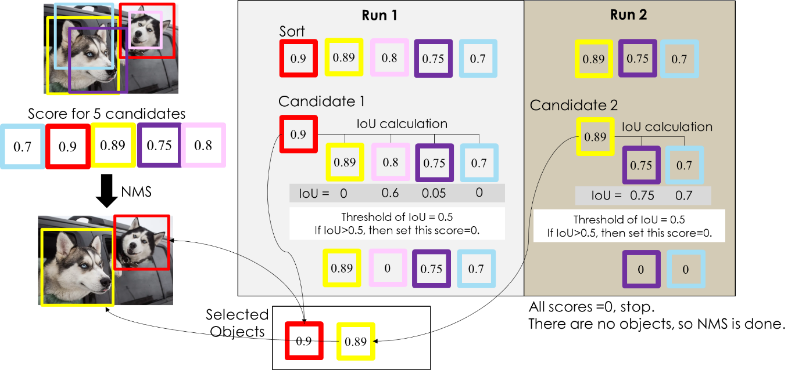
所以步驟是
1. 先看哪個BBox的信心程度最高，那個BBox會進去「確定是物件集合」(途中的selected objects)內
2. 其他BBox和剛選出來的BBox算IoU，然後算出來的IoU大於設定好的閾值的BBox，那些BBox的信心度會被設定為0(也就是這個BBox重複計算要刪掉)。
然後在Repeat 1和2步驟直到所有的BBox都被處理完，這時候被存在「確定是物件集合」的物件就是最後結果。

Slide 25
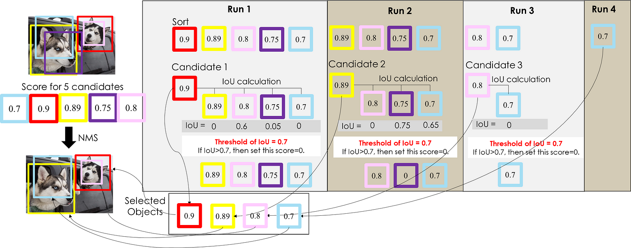
「確定是物件集合」= {空集合}
Run 1: 先將BBox依照信心程度排序，信心程度最高的BBox (紅色) 會被選入「確定是物件集合」內，其他BBox會看這步驟選出最高的BBox進行IoU計算，如果粉紅色的IoU為0.6大於我們設定的0.5，所以將粉紅色的BBox信心度設置為0。「確定是物件集合」= {紅色BBox }
Run 2: 不考慮信心度為0和已經在「確定是物件集合」的BBox，剩下來的物件繼續選出最大信心程度的BBox，將此BBox(黃色)丟入「確定是物件集合」，剩下的BBox和Run2選出的最大信心程度的BBox計算IoU，其他BBox都大於0.5，所以其他的BBox信心度設置為0。「確定是物件集合」= {紅色BBox; 黃色BBox}
因為沒有物件信心度>0，所以結束NMS。
「確定是物件集合」= {紅色BBox; 黃色BBox}。
這邊衍生一個問題，為什麼IoU設定是0.5，不能在高一點嗎?
剛剛的例子我這邊舉一個IoU閾值是0.7的例子(下圖)，看會發生什麼問題? 由此可以知道，如果IoU閾值設定太高，可能會造成物件重複偵測的問題。

Slide 26
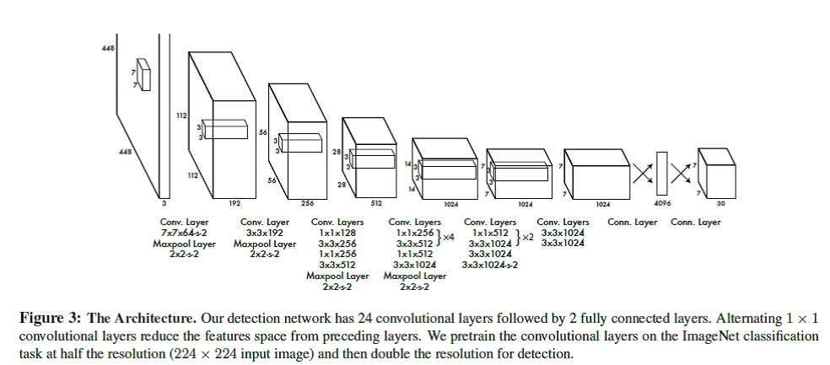
YOLO用的卷積神經網路
YOLO的卷積網路架構是來自GoogleNet的模型，YOLO的網路有24卷積層(convolutional layer)和2層全連結層(fully connected layer)，和GoogleNet不同的地方在於作者在某些3×3的卷積層前面用1×1的卷積層來減少filter數量，整體架構如下圖。
Note: 1×1的卷積層通常拿來做降維度的作用，可以減低計算量，且不影響太多mAP。有興趣可以參考: 卷積神經網路(Convolutional neural network, CNN): 1×1卷積計算在做什麼

Slide 27
YOLO物件偵測怎麼做的 (v1 based)
YOLO在物件偵測部分基本上就是將圖拆成很多個grid cell，然後在每個grid cell進行2個bounding box的預測和屬於哪個類別的機率預測，最後用閾值和NMS (Non-Maximum Suppression) 的方式得到結果。
實際做法:
YOLO如何得到很多個可能物件的信心程度、機率和bounding boxes。
假設輸入圖的大小是100×100，總共偵測C個物件，YOLO最後輸出的tensor的大小是S×S×(B×5+C)←後面會開始講這個東西怎麼來的。
1. YOLO會把圖先平均分成S×S格，這邊假設S = 5，圖會被平均分成5×5格(如上左圖)，每一格在英文被稱為grid cell (大小為20×20)。
整體的概念就是如果要「被偵測的物件中心」落在哪一個grid cell，那個grid cell就要負責偵測這個物件。
Ref: https://chih-sheng-huang821.medium.com/%E6%B7%B1%E5%BA%A6%E5%AD%B8%E7%BF%92-%E7%89%A9%E4%BB%B6%E5%81%B5%E6%B8%AC-you-only-look-once-yolo-4fb9cf49453c

Slide 28
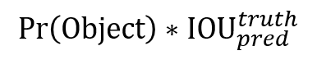
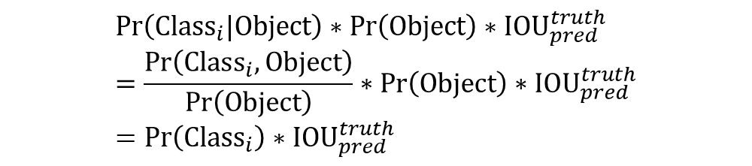
YOLO物件偵測怎麼做的
2. 每個grid cell必須要負責預測「B個bounding boxes」和「屬於每個類別的機率」，每個bounding box會帶有5個預設值(x, y, w, h, and confidence) , (x, y)用來表示某一個物件在這個grid cell的中心座標，這個物件相對應的寬高分別為w, h。而confidence則是用來表示這個物件是否為一個物件的信心程度(confidence score)。
Confidence score在YOLO這篇文章內計算方式被定義為
所以從公式看就很直覺，如果在某個grid cell沒有任何物件，這時候confidence score就會是0，反之如果物件在grid cell內，最好的情況就是confidence score等於預測的bounding box和ground truth的IOU (intersection over union)。實際上confidence預測是預測bounding box和ground truth的IOU。
2.1 每個grid cell還需要負責預測「屬於每個類別的機率」，所以每個grid cell還會有C個條件機率(conditional class probabilities，Pr(Class|Object))，從公式很明顯就知道這個條件機率就是「這個grid cell內包含有一個物件這個物件屬於某一類的機率」。
這邊有一個地方跟新的方法不同的地方，也是這邊被後來YOLO版本修正的地方→YOLO的每個grid cell只預測一組類別的條件機率，換言之每個grid cell雖然有B個bounding box，但實際上只從B個bounding box中預測一個物件和這個物件屬於哪一類的機率。
2.2 這測試(test)階段時，實際上每個bounding box會得到一組class-specific confidence scores，計算方式如下:

Slide 29
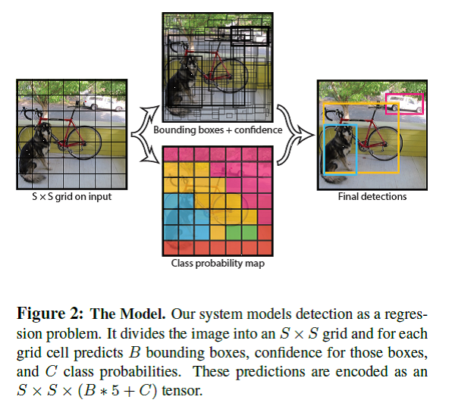
YOLO物件偵測怎麼做的
3. 作者舉PASCAL VOC在執行YOLO的例子，他設定S=7，B=2，PASCAL VOC有20個物件的類別，所以C=20。一開始有說YOLO最後的tensor為S×S×(B×5+C)。以VOC的例子來說輸出為7×7×(2×5+20)= 7×7×30。
I. 這邊的7×7就是7×7個grid cell，每一個grid cell都會對應到原始圖的相對位置。
II. 2×5就是兩個Bounding box各自帶有5個數值分別為bounding box的中心座標(x,y)和寬長(w, h)和confidence score。
III. 20就是屬於20個類別的機率。
Bounding box怎麼找物件和分類?
圖為YOLO作者放在論文中的解釋最後Bounding box怎麼找物件和分類的圖。

Slide 30
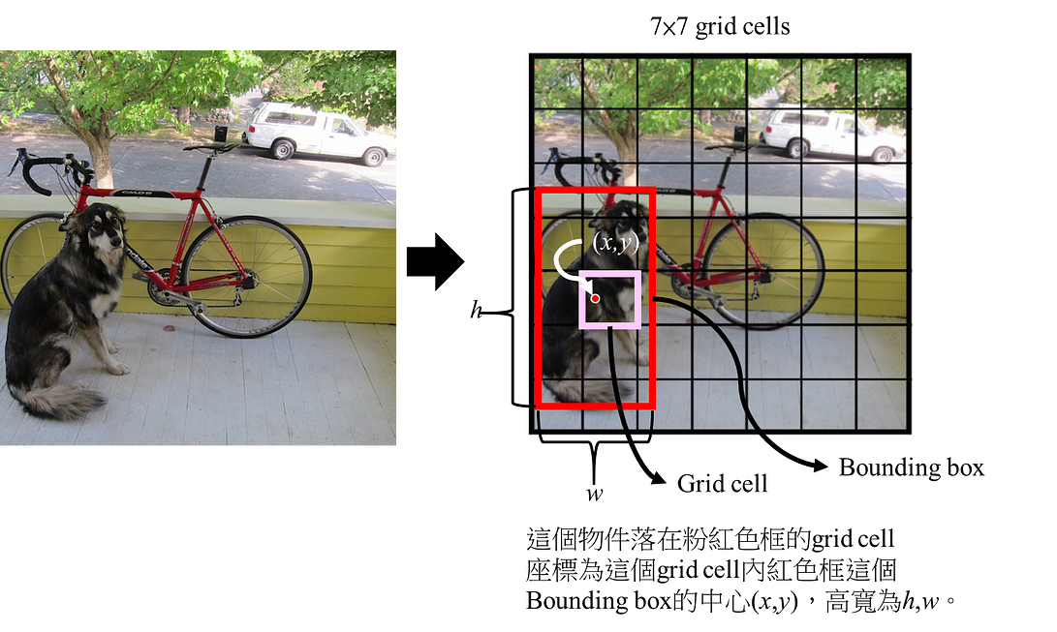
這邊我把圖拆掉來說明。
1. Bounding Box在每個grid cell怎麼看，如下圖，紅色點為這個被偵測可能是物件的中心點，相對應的長寬可以框出紅色的框，這個就是Bounding box。
Note: 我這段話寫「紅色點為這個被偵測可能是物件的中心點」，原因是我實際框出來的是狗的位置，但實際上YOLO的輸出Bounding box在每個grid cell是一定存在，所以有可能Bounding box框出的是背景，但YOLO的每個Bounding box都帶有一個confidence score，這個confidence score可以來決定這個Bounding box是否真的是物件。→基本上大多數的物件偵測都是這樣做。
Ref: https://chih-sheng-huang821.medium.com/%E6%B7%B1%E5%BA%A6%E5%AD%B8%E7%BF%92-%E7%89%A9%E4%BB%B6%E5%81%B5%E6%B8%AC-you-only-look-once-yolo-4fb9cf49453c

Slide 31
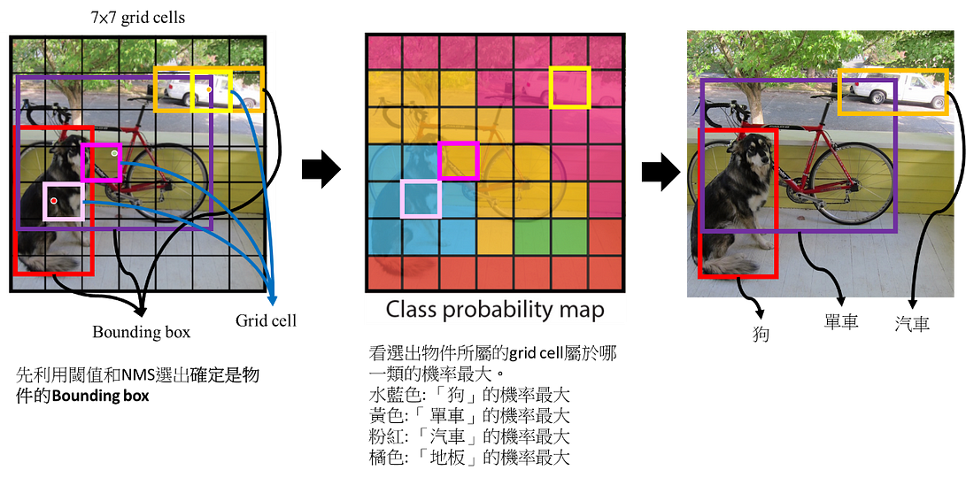
2. 根據YOLO作者的想法整張圖一共最多有98個Bounding Box，也就是實際最多只能偵測98個物件，然後全部候選的Bounding box的(中心座標、長寬和confidence score)根據閾值和NMS選出這張圖所有的物件(如下圖的紅色框、紫色框和土黃色框)。
Note: 在YOLO作者的例子(7×7×(2×5+20))，共有7×7=49個grid cell，每個grid cell最多有2個Bounding box，所以全部候選的bounding box共有7×7×2=98個。
這98個Bounding Box的Confidence score先經由一個閾值(threshold)，先幹掉一些確定不是物件的Bounding box，可以減少後面NMS的計算。然後後面再用NMS(之後會再介紹NMS)的方式把一些重疊的Bounding Box做一個消除，重覆執行直到每個類別都完成，剩下來的Bounding Box就是選出來的物件。
3. YOLO同時間的輸出來還有(7×7×20)，這個代表每一個grid cell內每一類的機率，這時候取機率最大的那一類代表這個grid cell的類別(下中圖)。
4. 這時候結合「步驟2選出的物件」和「步驟3對應的grid cell是什麼類別」，就可以決定這個選出的物件屬於什麼類別(下右圖)。
Ref: https://chih-sheng-huang821.medium.com/%E6%B7%B1%E5%BA%A6%E5%AD%B8%E7%BF%92-%E7%89%A9%E4%BB%B6%E5%81%B5%E6%B8%AC-you-only-look-once-yolo-4fb9cf49453c

Slide 32
YOLO怎麼training?
Pretain:
YOLO作者用ImageNet 1000-class competition dataset來pretrain模型，但作者只訓練前20卷積層(上面paper節錄的Figure 3)後面接上一個average-pooling layer和一個全連結層(top-5 accuracy為88%)。這邊蠻好玩的，作者自己做了一個稱為Darknet的framework來做全部的training和inference(只能說大神都很強)。
Bounding Box正規化
YOLO的最後一層預測的是類別機率和bounding box等
在YOLO訓練前會先依據輸入圖的長寬，正規化(normalize)bounding box的長寬，因此bounding box的長寬會介於0~1之間。
Bounding box的中心座標(x,y)是在特定grid cell的偏移(offset)，所以座標也會介於0~1之間。
Activation function
整個YOLO架構除了最後一層用線性輸出為，每一層都會搭配leaky rectified linear activation (leaky ReLU)
Loss function
一般都用平方誤差和(sum-squared error)當作loss function，原因是容易最佳化(可以參考倒傳遞相關文章)。作者認為此方法不能完美校正去最大化目標的平均精度(average precision)，主要原因是每項目的error(比如bounding box的定位誤差(localization error)和分類的誤差(class error))都佔有一樣的比重，所以結果不太好(我猜作者應該是試過equal weight，所以他在文章寫in every image many grid cells do not contain any object.)，而且物件偵測多數情況，大多數的grid cell內是沒有物件的(在梯度求解的時候容易將有物件的cell壓過去)，所以容易導致confidence幾乎趨近於0，也因為如此容易造成模型不穩定。

Slide 33
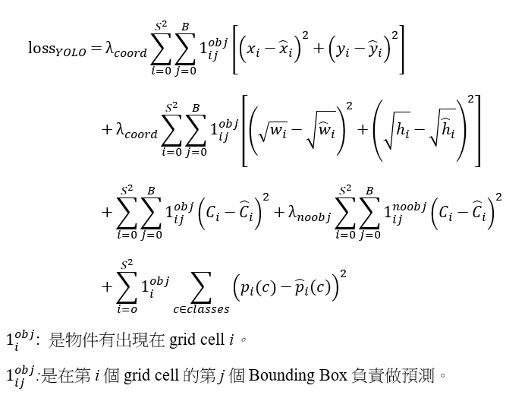
YOLO怎麼training?
Loss function 容易導致confidence幾乎趨近於0，造成模型不穩定。為了解決這個問題，作者
1. 增加了在bounding box座標預測的loss權重 (λcoord=5)
2. 減低那些不包含物件的Box，confidence預測時的權重(λnoobj=0.5)
YOLO multi-part loss function定義如下:
如此一來此loss function只會針對物件如果有出現在某個grid cell下進行懲罰分類錯誤。並且只會針對有責任於偵測Ground truth box的預測者進行懲罰bounding box錯誤，也就是grid cell中有最高IOU的預測者。

Slide 34
YOLO的優點：速度和準確性
🚀 速度：顧名思義，YOLO 只需看一次影像即可偵測物體。它將單一神經網路應用於整個影像，將影像劃分為多個區域並預測每個區域的邊界框和機率。這使得 YOLO 速度極快，每秒能夠處理 45 幀，比其他物體偵測演算法快得多。
⏰ 即時使用(Real-Time Usage)：由於速度快，YOLO可用於需要立即回應的即時應用，例如自動駕駛和即時監控。
🔍 準確性(Accuracy)：儘管 YOLO 的速度很快，但它仍能做出令人印象深刻的預測。當從自然圖像推廣到其他領域（例如藝術品）時，它的性能優於其他方法。它在需要識別小物體的物體檢測任務上也表現良好。
🧠 全局上下文理解(Global Context Understanding)：與滑動視窗和基於區域提議(sliding window and region proposal-based)的技術不同，YOLO 在訓練和測試期間看到整個圖像，因此它隱式編碼有關類別及其外觀的上下文資訊。
⚠️更少的背景錯誤(Less Background Errors)： YOLO 在背景中產生的誤報也比R-CNN 和Fast R-CNN更少 ，因為它使用全局上下文資訊來預測。
然而值得注意的是，YOLO也有其限制。例如，它很難處理成組出現的小物體以及具有不尋常的縱橫比或配置的物體。
Ref : https://www.basic.ai/blog-post/yolo-object-detection-algorithms-101-part-1

Slide 35
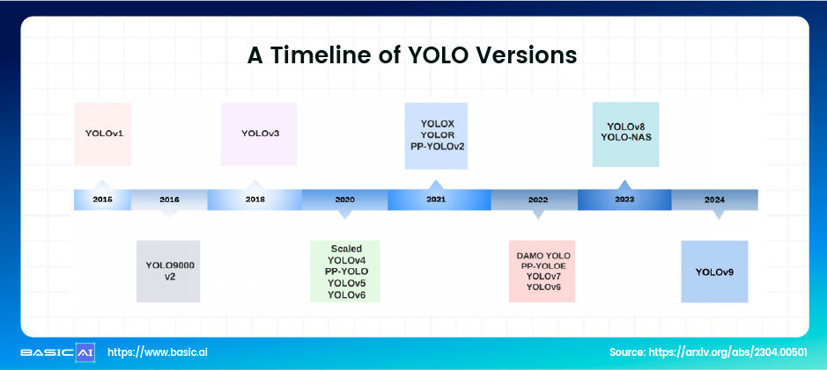
YOLO的發展歷程及各版本優勢
目標檢測演算法可以分為兩種主要架構：兩級檢測器（例如，R-CNN 系列）和單級檢測器（例如，YOLO），後者提供更快的檢測速度。
YOLO（You Only Look Once）是一種突破性的即時目標偵測演算法，可一次處理影像，與先前的多階段方法相比，提供了令人印象深刻的速度和準確性。
YOLO從v1到v9經歷了重大改進，融入了先進的功能和架構，以提高檢測精度和效率。
YOLO 在現實世界中的成功部署需要仔細考慮資料品質、演算法選擇、任務設計以及平衡速度和準確性。
Ref : https://www.basic.ai/blog-post/yolo-object-detection-algorithms-101-part-1

Slide 37
YOLO的發展歷程及各版本優勢
YOLO（You Only Look Once）系列演算法以其高效能和準確性成為了該領域的翹楚。從YOLOv1到YOLOv8的演進，揭示其在目標偵測領域的卓越表現與巨大潛力。
一、YOLOv1：開創性的單一階段檢測器
YOLOv1由Joseph Redmon等人於2016年提出，其核心思想是將目標偵測視為單一迴歸問題。演算法將影像劃分為S x S的網格，每個網格預測B個邊界框和C個類別機率。透過這種方式，YOLOv1實現了較高的偵測速度和準確率，成為目標偵測領域的一大突破。
YOLO：開創性的即時目標偵測
最初的YOLO 演算法YOLOv1 透過統一偵測步驟並同時預測輸入影像網格上的邊界框，引入了一種即時端到端的物件偵測方法。每個邊界框預測包括相對於網格單元的置信度分數、座標、高度和寬度，以及類別預測。
該模型在PASCAL VOC 資料集上進行訓練 ，並利用由定位損失、置信度損失和分類損失組成的損失函數。
YOLOv1 的優點包括速度和簡單性，但與 Fast R-CNN 等其他方法相比，它在定位精度方面有其限制。訓練過程包括在 ImageNet 上預先訓練初始層，並使用特定的增強和損失組件對 PASCAL VOC 資料集進行微調。
Ref : https://pyimagesearch.com/2022/04/04/introduction-to-the-yolo-family/

Slide 38
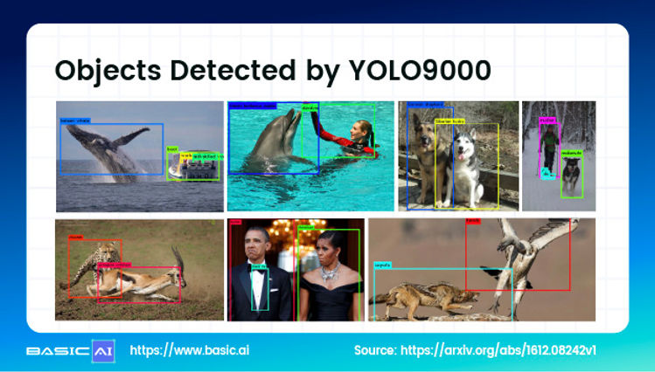
YOLO的發展歷程及各版本優勢
二、YOLOv2：更精確、更快速
在YOLOv1的基礎上，YOLOv2進行了多項改進，包括使用更深的捲積神經網路（Darknet）、多尺度特徵融合、錨框機制等。這些改進提高了檢測的準確性和速度，使YOLOv2在當時的檢測任務中表現優異。
對原始版本的改進
YOLOv2，發表於 CVPR 2017，對原始 YOLO 演算法引入了多項改進。
這些增強功能包括對所有捲積層進行批量歸一化以改進收斂和正則化、在分辨率為448x448 的ImageNet 上進行微調的高分辨率分類器以在更高分辨率的輸入上獲得更好的效能、使用錨框來預測邊界框、這有助於預測更準確的邊界框，以及直接位置預測，其中網路預測相對於網格單元的邊界框座標。
YOLOv2 刪除了一個池化層以獲得更細粒度的特徵，並使用了全卷積架構。
Ref : https://pyimagesearch.com/2022/04/04/introduction-to-the-yolo-family/

Slide 39
YOLO的發展歷程及各版本優勢
三、YOLOv3：更強大的特徵提取網絡
YOLOv3引入了更強大的特徵提取網絡，使用更深層的特徵資訊和上採樣方法來提高檢測精度。此外，YOLOv3也採用了特徵金字塔網路（FPN）來增強不同尺度的特徵表示能力。這些改進使得YOLOv3在各種資料集上取得了顯著的效能提升。
YOLO V3：介紹 Darknet-53 與多尺度預測
YOLOv3由 Joseph Redmon 和 Ali Farhadi 於 2018 年發布，引入了重大變化和更大的架構，以在保持即時處理能力的同時實現最先進的性能。
YOLOv3 的一項關鍵改進是使用邏輯回歸引入了邊界框的物件分數，從而實現更好的定位和分類。
此外，YOLOv3利用二元交叉熵進行類別預測，能夠將多個標籤分配給同一個框，這對於具有重疊標籤的資料集是有益的。此網路具有更大的特徵提取器，具有 53 個卷積層 (Darknet-53) 和殘差連接，提供更強大的特徵提取功能。
Ref : https://pyimagesearch.com/2022/04/04/introduction-to-the-yolo-family/

Slide 40
YOLO的發展歷程及各版本優勢
四、YOLOv4：回歸與分類的完美結合
YOLOv4在YOLO系列中首次實現了回歸與分類的完美結合。該演算法透過使用CSPDarknet53作為骨幹網絡，增強了特徵提取能力；並引入了Grid Anchors和IoU Loss等創新技術，提高了檢測精度和穩健性。此外，YOLOv4也採用了多尺度訓練和知識蒸餾等技術，進一步提升了模型效能。
YOLO V4：用 Anchor 框架重新定義準確性
YOLOv4於2020年推出，利用CSPDarknet53骨幹架構，在MS COCO資料集上實現了43.5%的平均精度（AP）。
此外，YOLOv4 採用了名為 YOLOv4-large 的放大模型架構，其中包括專為雲端 GPU 設計的三種不同尺寸（P5、P6 和 P7）。該架構在 MS COCO 上以 56% 的 AP 超越了之前的所有模型。
什麼是 MS COCO Dataset ? 簡單的說，它是一個Microsoft、Facebook、CVDF 及 Mighty Ai 等組織所提供的一個大型開源圖片數據集。基本上它與PASCAL VOC Dataset 一樣，可以用於CV 領域的各類研究，如：Detection, Segmentation, Keypoints 等等，而跟 PASCAL 比起來它又更加的龐大，包含超過了33萬張影像（其中有超過20萬張已標記），包含150萬個物件、並分成80個類別（for object detection）以及91類的stuff（for semantic scene labeling），也正因為它的強大，所以現在CV領域的主流研究幾乎都會採用這份資料集來測試及驗證他們的方法。
Ref : https://pyimagesearch.com/2022/04/04/introduction-to-the-yolo-family/

Slide 41
YOLO的發展歷程及各版本優勢
五、YOLOv5：簡潔而高效
相較於前幾代YOLO演算法，YOLOv5更加簡潔、有效率。該演算法採用了輕量級的骨幹網路和簡單的訓練策略，減少了模型複雜性和訓練時間。同時，YOLOv5也引進了資料增強和線上學習等技術，提升了模型的泛化能力。這些改進使得YOLOv5在速度和精確度方面均表現出色，成為目標偵測領域的熱門演算法之一。
YOLOv5作為 7.0 版本發布，包括能夠進行分類和實例分割的版本。它由 Ultralytics 積極維護，擁有超過 250 個貢獻者並經常進行改進，使其易於使用、培訓和部署。
YOLOv5x 在 MS COCO 資料集上實現了 50.7% 的 AP，影像大小為 640 像素，在 NVIDIA V100 上速度為 200 FPS。透過將輸入大小增加到 1536 像素並使用測試時間增強 (TTA)，YOLOv5 的 AP 達到了 55.8% 17。
什麼是 MS COCO Dataset ? 簡單的說，它是一個Microsoft、Facebook、CVDF 及 Mighty Ai 等組織所提供的一個大型開源圖片數據集。基本上它跟前一篇介紹的那個 PASCAL VOC Dataset 一樣，可以用於CV 領域的各類研究，如：Detection, Segmentation, Keypoints 等等，而跟 PASCAL 比起來它又更加的龐大，包含超過了33萬張影像（其中有超過20萬張已標記），包含150萬個物件、並分成80個類別（for object detection）以及91類的stuff（for semantic scene labeling），也正因為它的強大，所以現在CV領域的主流研究幾乎都會採用這份資料集來測試及驗證他們的方法。
Ref : https://pyimagesearch.com/2022/04/04/introduction-to-the-yolo-family/

Slide 42
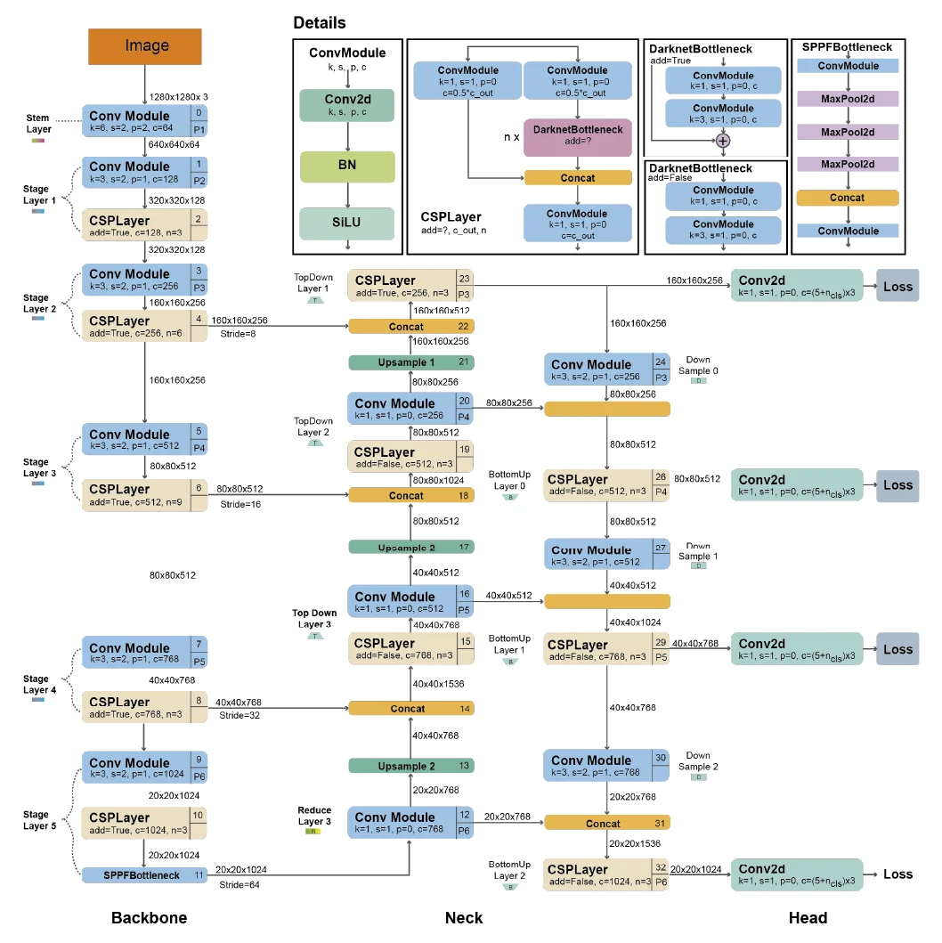
YOLO的發展歷程及各版本優勢
Ref : YOLOv5架構（資料來源：https://arxiv.org/abs/2304.00501）

Slide 43
YOLO的發展歷程及各版本優勢
六、YOLOX：面向產業應用的穩定版目標偵測器
針對產業界的需求，楊易等人提出了YOLOX演算法。該演算法繼承了YOLO系列演算法的優點，並進行了多項改進，包括更強大的骨幹網路、多尺度特徵融合、自適應錨框調整等。這些改進使得YOLOX在各種場景下具有穩定、可靠的目標偵測能力，成為以產業為導向的理想選擇。
YOLOR：具有一般表示的多任務學習
YOLOR，代表 You Only Learn One Representation，由 YOLOv4 的同一研究團隊於 2021 年 5 月在 ArXiv 上發表。它引入了一種多任務學習方法，旨在透過學習通用表示並使用子網路創建特定於任務的表示來為各種任務創建單一模型。 YOLOR 在 MS COCO 資料集 test-dev 2017 上取得了 55.4% 的 AP，展示了將隱式知識引入神經網路以執行多個任務的好處。
YOLOX：無錨定 YOLO
優樂克斯曠視科技於2021年7月在ArXiv上發布的YOLOX曠視科技於 2021 年 7 月在 ArXiv 發表，介紹了與 YOLOv3 相比的幾個關鍵變化。這些變化包括受最先進的目標檢測器啟發的無錨架構、使用多正樣本的中心採樣、分離分類和回歸任務的解耦頭、受最佳傳輸啟發的高級標籤分配以及結合強大的增強功能，例如MixUP 和馬賽克增強功能。
Ref : https://pyimagesearch.com/2022/04/04/introduction-to-the-yolo-family/

Slide 44
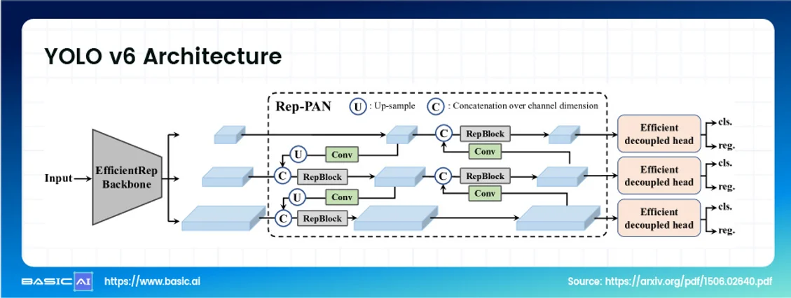
YOLO的發展歷程及各版本優勢
七、YOLOv6：超越視覺的感知能力
隨著深度學習技術的發展，多模態融合成為了電腦視覺領域的研究熱點。針對這一趨勢，YOLOv6引入了多模態資訊融合機制，將影像和文字資訊結合，提高了目標偵測的準確性和穩健性。這項創新為電腦視覺領域帶來了新的思路和方法，有望推動目標檢測技術的進一步發展。
YOLO V6：透過增強的主幹重新定義效率
YOLOv6引入了具有 RepVGG 區塊的新主幹網，並利用了解耦頭架構。它還採用了免費贈品袋方法，包括受 YOLOv6 啟發的計劃重新參數化卷積、conv-bn-activation 中的批量歸一化以及受 YOLOR 啟發的隱式知識。此外，YOLOv6使用指數移動平均線作為最終的推理模型。
。
Ref : https://pyimagesearch.com/2022/04/04/introduction-to-the-yolo-family/

Slide 45
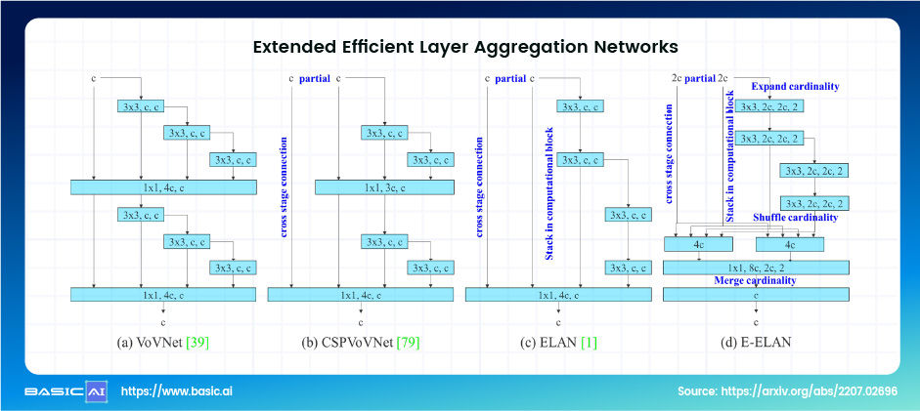
YOLO的發展歷程及各版本優勢
八、YOLOv7：高效能與低延遲的平衡
為了滿足即時應用的需求，YOLOv7演算法在保持高效能的同時降低了運算複雜度和延遲。該演算法採用了輕量級網路結構、高效的特徵提取和分類策略，以及快速的預測速度。這些最佳化措施使得YOLOv7在各種場景下均能實現即時目標偵測，具有廣泛的應用前景。
YOLOv7於 2022 年 7 月由 YOLOv4 和 YOLOR 的同一作者發表在 ArXiv 上。 YOLOv7 在 5 FPS 到 160 FPS 範圍內的速度和精度超越了所有已知的物體偵測器。它僅使用 MS COCO 資料集進行訓練，沒有預先訓練的主幹網路。
YOLOv7 提出了架構更改，包括擴展高效層聚合網路（E-ELAN）和基於串聯模型的模型擴充。 YOLOv7 中使用的免費贈品包包括計劃的重新參數化卷積、輔助頭的粗標籤分配、Conv-bn-激活中的批量歸一化、受YOLOR 啟發的隱式知識以及作為最終推理模型的指數移動平均值。
。
Ref : https://pyimagesearch.com/2022/04/04/introduction-to-the-yolo-family/

Slide 46
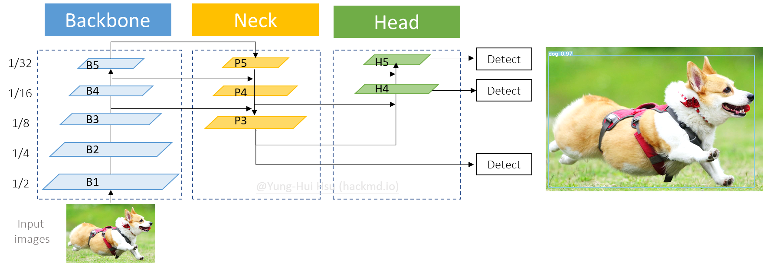
yolov7 架構簡圖彩色的方塊可以看作是各自的輸出特徵圖，而箭頭則是轉換這些數據的多個卷積模塊。

Slide 47
YOLOv7通過引入幾項架構重塑提高了速度和準確性。與Scaled YOLOv4類似，YOLOv7的骨架不使用ImageNet預訓練的骨架。相反，這些模型完全使用COCO數據集來訓練。因為YOLOv7與Scaled YOLOv4是由同一作者編寫的，因此架構相近。在
YOLOv7的論文中引入了以下主要變化：
設計新的模型重參數化(re-parameterized model)的方法。發現RepConv中的identity連接破壞了ResNet中的殘差和Denset中的串聯，提出使用無indentity連接的RepConv（RepConvN）來設計網絡架構
提出新的動態標籤分配策略(dynamic label assignment strategy )透過階層式的深層監督與動態標籤分配，提升特徵學習能力(coarse-to-fine lead guided label assignment)
提出了可以有效利用參數和記憶體使用量的 "擴展"(extend)和 "複合縮放 "方法(compound scaling)。以ELAN改進，提出Extend-ELAN(E-ELAN)，在不破壞原始梯度路徑的情況下持續增強網絡學習的能力
有效地讓最先進的即時物件偵測模型減少40%的參數和50%的計算量，並且具有更快的推理速度和更高的檢測精度。
上述1與2在論文中稱為"可訓練的贈品"(bag-of-freebies)，雖然會增加訓練成本，但可以提高檢測的準確性，且不增加推理時的計算成本

Slide 48
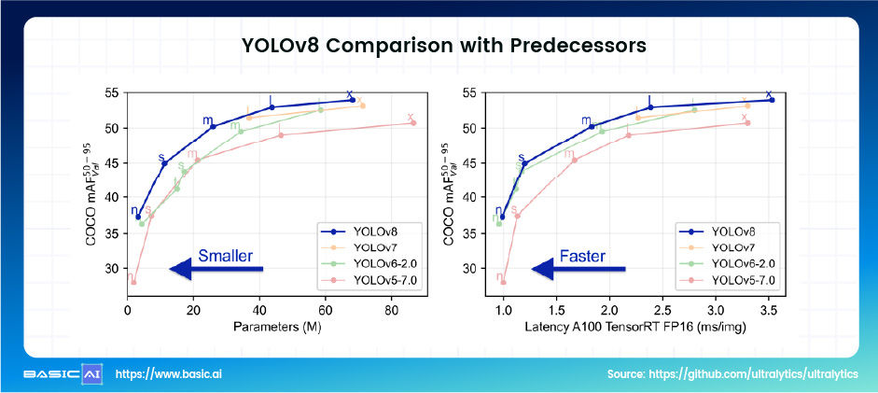
YOLO的發展歷程及各版本優勢
九、YOLOv8：邁向通用目標偵測的新里程碑
面對通用目標偵測任務的挑戰，YOLOv8演算法進行了全面的升級與改進。該演算法採用了新型的網路結構、多尺度特徵融合機制和高效的訓練策略，提高了對不同大小、形狀和姿態目標的偵測能力。同時，YOLOv8也引進了自適應錨框調整和資料增強等技術，增強了模型的泛化能力。這些創新使得YOLOv8成為通用目標偵測領域的另一個里程碑。
YOLOv8由Ultralytics於2023年1月發布，提供五個縮放版本：YOLOv8n（納米）、YOLOv8s（小型）、YOLOv8m（中型）、YOLOv8l（大型）和YOLOv8x（超大）。 YOLOv8支援多種視覺任務，例如目標偵測、分割、姿態估計、追蹤和分類。
YOLOv8 架構使用與 YOLOv5 類似的主幹，但在 CSPLayer 中進行了更改，現在稱為 C2f 模組。它採用具有解耦頭的無錨模型來獨立處理物件性、分類和回歸任務，從而提高整體準確性。 YOLOv8 利用 CIoU 和 DFL 損失函數進行邊界框損失，並利用二元交叉熵進行分類損失，從而增強物件偵測效能，特別是對於較小的物件。
此外，YOLOv8 還提供了名為 YOLOv8-Seg 的語義分割模型，在保持高速和高效的同時，在各種基準測試中實現了最先進的結果。
。
Ref : https://pyimagesearch.com/2022/04/04/introduction-to-the-yolo-family/

Slide 49
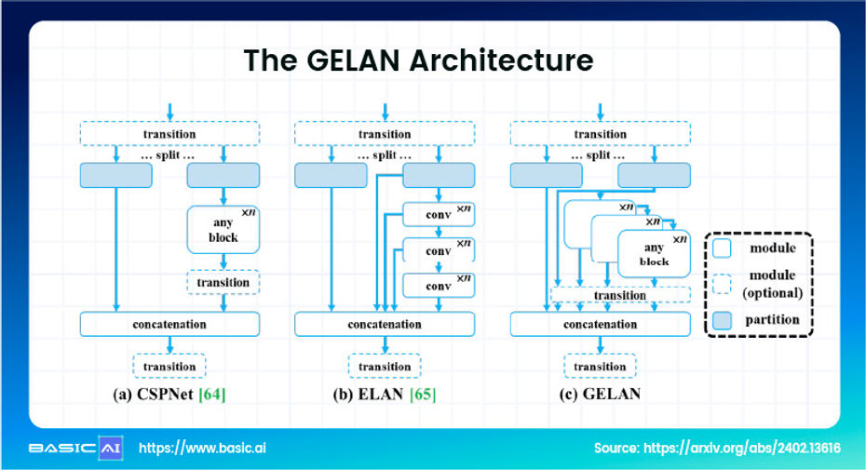
YOLO的發展歷程及各版本優勢
十、YOLO V9：新增功能與限制
YOLOv9的變化YOLOv9的變化的變化 相對較小；它的程式碼架構仍然是基於 YOLOv5。主要變化可以歸納為兩點：
可程式梯度資訊（PGI）： 假設PGI的引入可以在深度學習模型中保留更多的輸入訊息，從而解決資訊遺失的問題。
通用高效層聚合網路（GELAN）：這種新的輕量級網路架構GELAN能夠實現高效的資訊流和最佳化的參數利用，從而減少對運算資源的需求，同時保持甚至提高檢測精度。
。
Ref : https://pyimagesearch.com/2022/04/04/introduction-to-the-yolo-family/

Slide 50
應用
YOLO 物體偵測在利用人工智慧改變產業方面具有巨大的潛力。關鍵物體的準確即時檢測和定位構成了自主決策系統的基礎。憑藉其卓越的性能，YOLO 已成為許多研究人員和工程師的首選。
在本節中，我們將探討 YOLO 的 6 個產業用例，並深入探討其實際部署背後的思考過程。
自動駕駛汽車
車輛和行人偵測
自動駕駛系統 需要即時偵測周圍的車輛和行人以避免碰撞。 YOLO 可用於偵測車載攝影機拍攝的影像中的車輛和行人。結合距離估計和運動預測，可以規劃安全的駕駛路徑。訓練資料 應涵蓋各種道路場景、天氣條件和照明變化。為了進一步提高偵測精度和速度，可以在 YOLO 之上應用特徵金字塔網路 (FPN) 等增強功能。

Slide 51
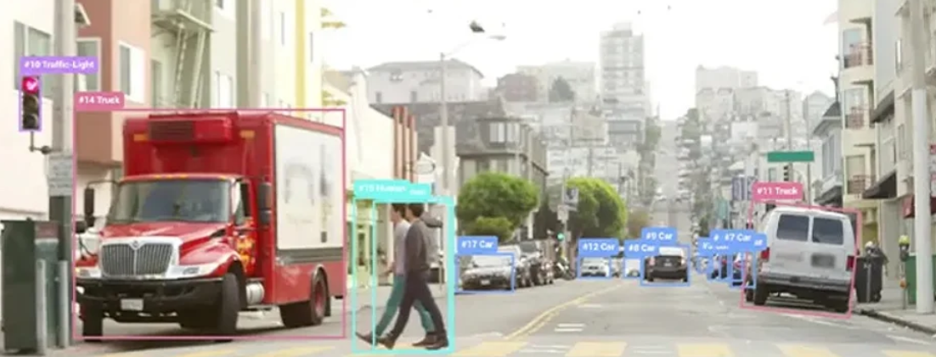
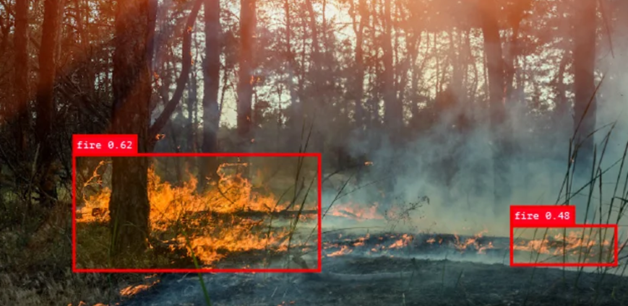
應用
交通標誌和號誌識別
這可以被視為多類別物件檢測問題。常見的交通標誌和號誌 被定義為不同的類別，使用YOLO進行偵測和分類。考慮到影像中交通標誌的尺寸較小，應採用適當的資料增強方法，如影像金字塔和多尺度訓練。考慮不同國家和地區交通標誌的差異也很重要。
監控和安全系統
限制區域的入侵偵測和變化監控
YOLO 可偵測影像中的人體並判斷它們是否在限制區域內。可以使用 COCO 等通用資料集或專為密集人群場景設計的資料集（例如 WiderPerson）來完成訓練。
除了入侵偵測之外，分析該區域內的人數趨勢也至關重要。例如，監控從1人變成0人，再變成1人、2人，最後又變回0人。
火災偵測
使用混合高斯背景建模方法區分靜態背景和動態前景，識別潛在的火災區域。然後，YOLO 用於煙霧和火災偵測，消除印刷的火焰影像、車燈、日落等引起的誤報。傳統煙霧警報器相比，視覺偵測可以更早發現小火焰，防患於未然。未來可以結合多光譜感測器進一步提高檢測精度。

Slide 52
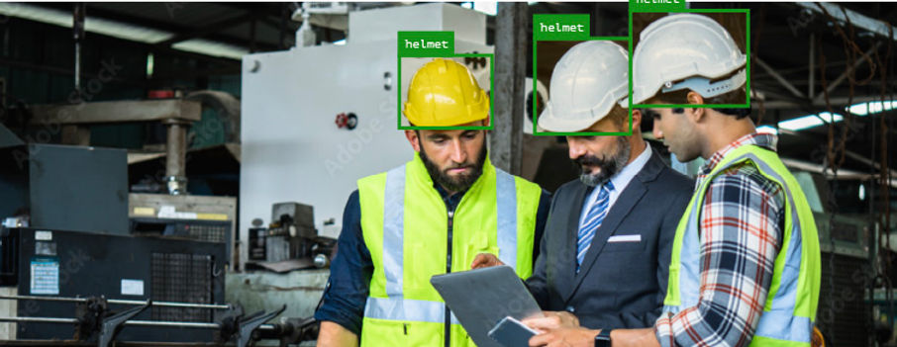
應用
跌倒、攀爬和打架檢測
可以根據人體姿勢的變化來偵測跌倒、攀爬、越過柵欄、打架等異常行為。基本工作流程包括使用 YOLO 進行人體檢測、背景分離，然後使用分類演算法確定姿勢。為了平衡速度和準確性，可以使用 YOLO_Pose 等姿態來估計模型。
建造
安全帽/安全帽偵測
在建築工地 和類似場景中，監測工人是否正確監控作業人員是否有配戴安全帽常見的方法是使用 YOLO 進行人體或頭部檢測，然後使用 ResNet50 等分類演算法來確定是否戴頭盔。正確在建築工地 至關重要 和類似場景 中至關重要。 以及類似的場景。常見的方法是使用 YOLO 進行人體或頭部檢測，然後使用 ResNet50 等分類演算法來確定是否戴頭盔。

Slide 53
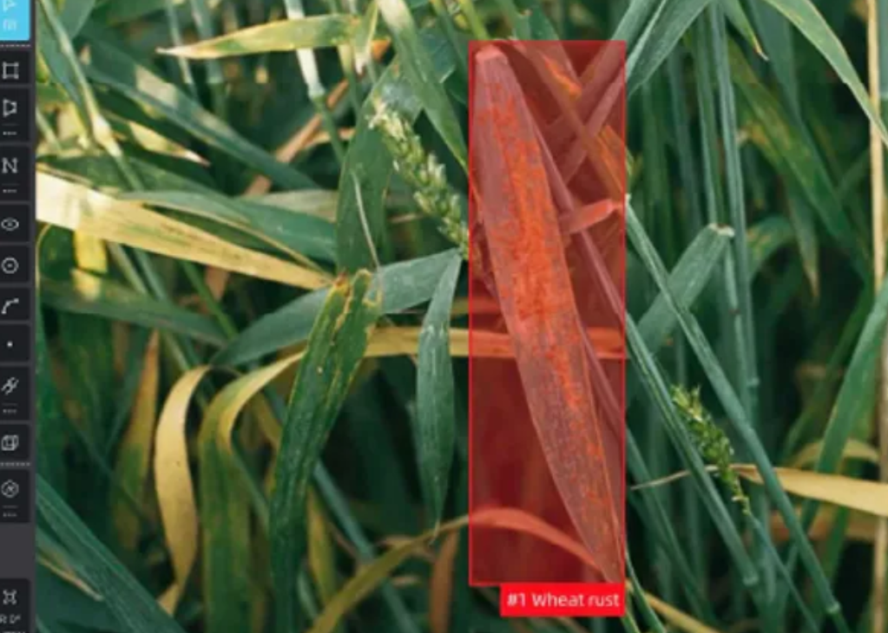
應用
皮膚暴露和液體檢測
使用YOLO檢測人體，然後背景分割演算法提取人體區域。透過計算頭部下方暴露的皮膚像素的數量並將其與閾值進行比較，可以觸發警報。同樣，可以檢測液體洩漏和積水等異常情況。
智慧農業
農作物病蟲害檢測
農作物病蟲害嚴重影響產量及品質。傳統的檢測方法依賴人工檢查，效率低。
借助 YOLO，可以在無人機或固定攝影機拍攝的影像中自動檢測疾病和害蟲，並可以估計其嚴重程度。常見病蟲害類型包括葉斑病、銹病、蚜蟲等。由於病變和昆蟲體在影像中佔據較小的區域，因此需要適當的資料增強和小物體偵測策略。
農產品分選及品質檢驗
收穫的農產品 需要分選和品質檢驗，以提高其商業價值。使用YOLO，可以對傳送帶進行即時偵測和分類，自動剔除不合格產品。常見的農產品缺陷包括外觀破損、形狀不規則、顏色異常等。
訓練資料應包含各種農產品的正常樣本和缺陷樣本。為了適應農產品形態的多樣性，可以在YOLO之上引入實例分割和其他技術。此外，在選擇合適的模型大小和推理設備時需要考慮即時要求。

Slide 54
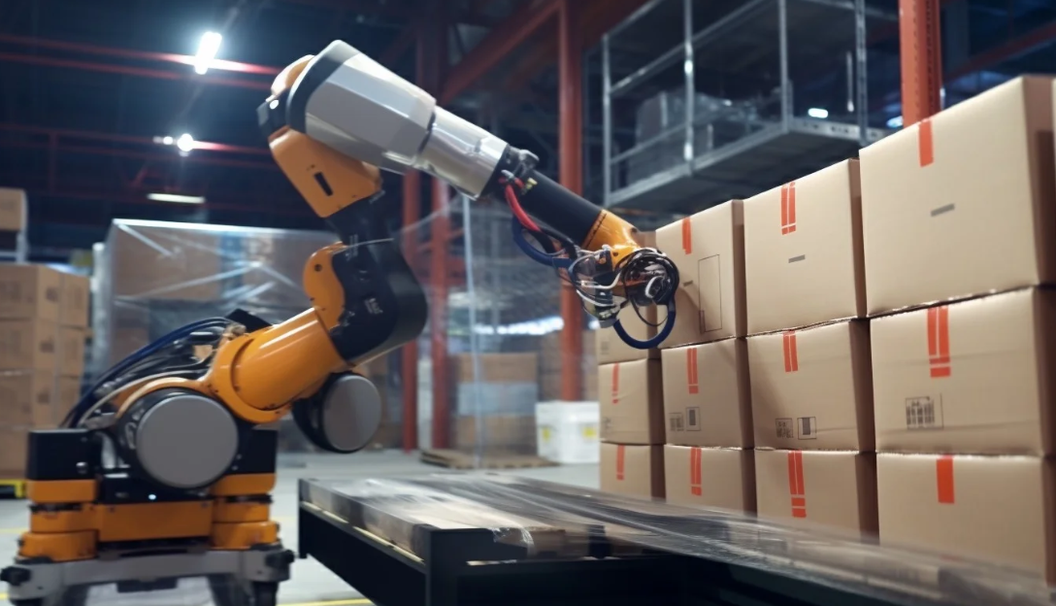
應用
製造業:
工業品質檢驗
工業缺陷檢測非常複雜且任務特定。有兩種常見的方法：
傳統的影像分割+分類，適用於背景簡單或前後對比鮮明的場景。
端到端物件偵測或實例分割，適用於複雜背景。檢測出疑似缺陷後，透過分類、分割、形態分析等進行進一步辨識與定位。
機器人技術
用於機器人抓取的物體偵測
精確抓取目標物體是機器人的基本能力。 YOLO可以用來偵測要抓取的物體，然後利用深度資訊來估計它們的3D位置，以便能夠規劃機器人的運動軌跡。訓練資料應包括各種類型的目標物體，以及不同的背景和角度。
機器人導航的障礙物偵測
即時 即時室內外環境往往存在各種障礙物，機器人需要 即時規劃安全的導航路徑。使用YOLO，可以在機器人的感測器資料（例如光達、深度相機）中偵測障礙物，並可以根據它們的類別和位置做出決策。常見的障礙物包括家具、牆壁、柱子、行人等。此外，還應考慮雜訊和遮擋等感測器特性。
將 YOLO 應用於現實場景需要考慮資料品質、演算法選擇和複合任務設計等因素。累積領域知識和工程經驗至關重要。隨著YOLO等物件偵測技術的不斷發展，我們相信更多的創新應用將會出現，為社會保障和生產帶來便利。

Slide 55
Colab yolo example
https://colab.research.google.com/drive/1EA0x98UdBqCzbW25aPUkxZkZPMRJHlsz#scrollTo=qBVY0kfGxCoP
The Darknet/YOLO framework continues to be both faster and more accurate than other frameworks and versions of YOLO.
This framework is both completely free and open source. You can incorporate Darknet/YOLO into existing projects and products -- including commercial ones -- without a license or paying a fee.
Darknet 介紹
https://github.com/hank-ai/darknet

